Slide 1
K-12 (Санкт-Петербург): отчет за ноябрь - апрель, 2010
Санкт-Петербург
Использование компьютерного моделирования для формирования у школьников основных представлений нанотехнологий (нанотехнологической грамотности).
Начало методической работы над проектом: май 2009
Начало учебной работы над проектом: сентябрь 2009
Количественные показатели
Кол-во учеников: 168
36 (11 классы)
80 (начальная школа)
52 (ученики средней школы)
Кол-во учебных часов: 420
2 часа/нед (11 классы)
6 часа/нед (начальная школа)
4 часа/нед (средняя школа)
Кол-во преподавателей: 13
Естественно-научный цикл: 4 человека
Начальная школа: 3 человека
Учителя средней школы: 4 человека
Перечень учебных программ/курсов
1. Интегрированный курс для 11-х классов «10 ступеней молекулярной грамотности» в среде Molecular WorkBench
2. Информатика, начальная школа (среда ПЕРВОЛОГО)
3. Математика, средняя школа (курс ЖИВАЯ ГЕОМЕТРИЯ)
4. Информатика, средняя школа (курс РОБОТОТЕХНИКИ)
5. Иностранные языки, средняя школа (уроки ФРАНЦУЗСКОГО языка)

Slide 2
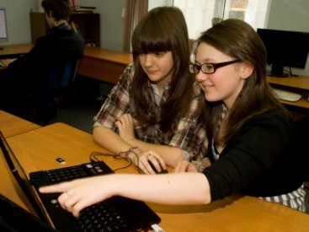
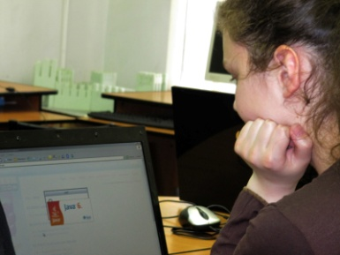
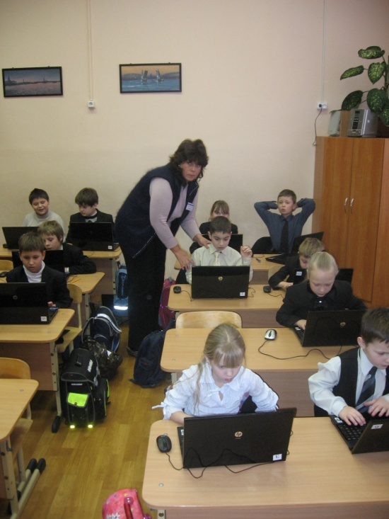
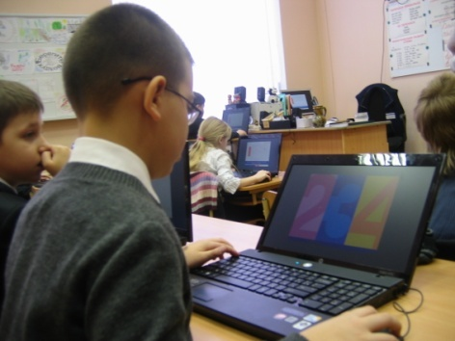
K-12 (Санкт-Петербург): отчет за ноябрь - апрель, 2010
Инновационное использование оборудования, класса, центра
Работа с мобильным классом HP ProBOOK в старшей школе идет в среде Molecular WorkBench, что является разработкой компании Concord Consotium. Программый продукт «10 ступеней молекулярной грамотности» является исследовательской средой, которая позволяет использовать активный подход на уроках естесственно-научного цикла, посвященных нанотехнологиям. Обучение становится индивидуализированным, направленным на осознанное изучение темы учеником.
Разное, эксклюзив (статьи, фотографии отдельными приложениями)
Уроки в среде Molecular WorkBench
Уроки в начальной школе

